Slide 1
第7课 近代科学与文化

Slide 2
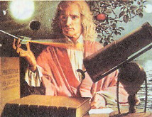
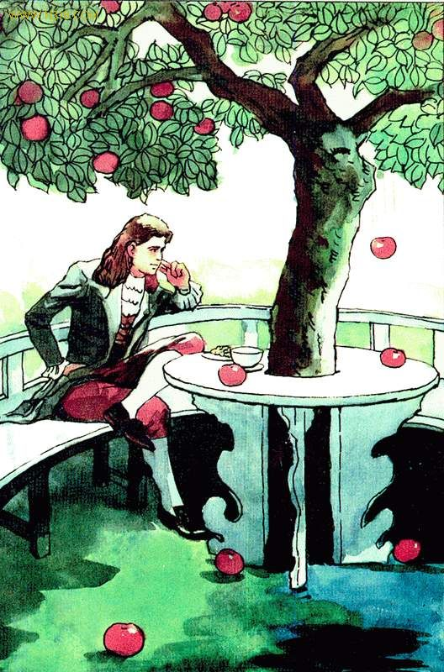
一、科学家
牛顿（1643—1727），英国伟大科学家，被誉为人类历史上最伟大的科学家，将科学发展推向新的高峰，贡献主要在物理学领域，突出成绩就是提出了三大运动定律和万有引力定律，这些定律反映了物体机械运动的基本规律。牛顿建立起的完整的力学理论体系，对以后科学的发展产生了巨大影响。

Slide 3
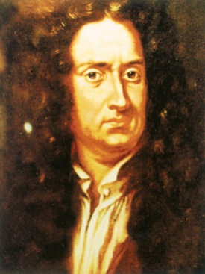
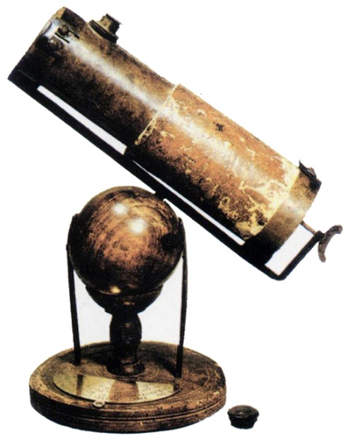
阅读卡
牛顿
除在物理学领域，牛顿（1643—1727）在光学、天文学、数学等领域也有杰出贡献。他发现了光谱，发明了反射式望远镜，与莱布尼茨各自独立发明了微积分。在他晚年时，一位瑞士数学家出了两道难题挑战欧
洲数学家。牛顿一个晚上就做出了答案，匿
名寄给那位数学家。对方看出是牛顿的手笔，
大叫：“我一眼就认出了狮子的利爪。”
牛顿不仅天赋过人，而且非常勤奋，大部分
时间都在实验室度过，常常废寝忘食。一天，
他请朋友吃饭，自己却一直在实验室工作。
朋友饿了，吃掉做好的鸡后离去。一会儿，牛顿走出实验室，看到鸡骨头，惊奇地说：“原来我已经吃过饭了。”他马上又回去继续工作了。

Slide 4
牛顿是近代自然科学的奠基人，在科学发展史上占有非常重要的地位。
牛顿在科学上能够取得这么多的重大成就，不是偶然的。这是他善于观察思考，勤奋刻苦钻研,博览群书,注意观察的结果。
爱因斯坦的评价:今天的物理学家的思想很大程度上还为牛顿的基本概念所左右.如果没有牛顿的清晰的体系,我们将不可能取得迄今为止如此众多的成就.

Slide 5
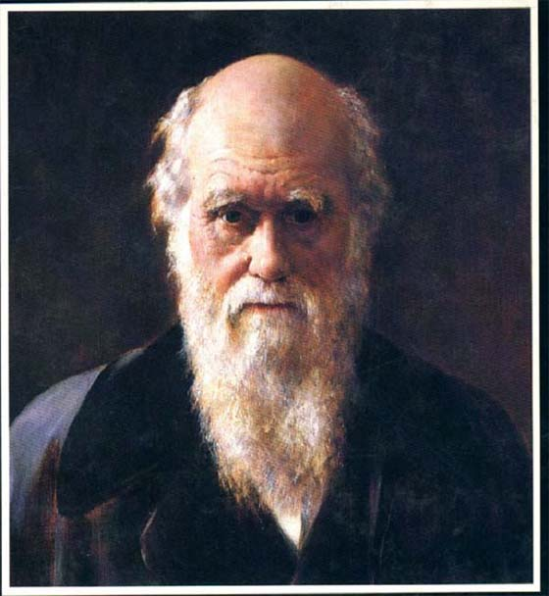
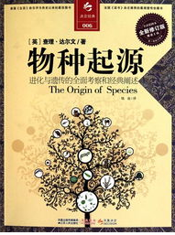
一、科学家
2、达尔文
成就：
1859年，英国生物学家达尔文出版了《物种起源》。
提出“进化论”的观点。
影响：
《物种起源》的出版，打破了千百年来“上帝创造万物”的神创论，是生物科学的一次伟大革命。

Slide 6
问题思考：
达尔文在《物种起源》中提出的主要观点是什么？
他提出了“进化论”的观点，指出：物种都处于不断变化之中，经历了由低级到高级、从简单到复杂的演变过程；生物的发展和进化不是由神的意志或生物本身的欲望决定的，而是遗传变异、生存斗争和自然选择的结果；人类也是进化来的，不是上帝创造的。

Slide 7
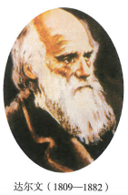
人物扫描
达尔文22岁时，受“小猎犬
号”船长的邀请，以博物学
家的身份随船进行了长达5
年的环球航行。船长本来希望他能够找到科学证据来验证《圣经》的记载，没想到旅行结束后，达尔文却得出了相反的结论。

Slide 8
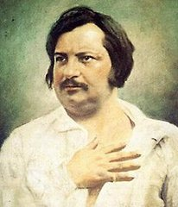
二、文学巨匠
1.巴尔扎克
称谓：
19世纪法国伟大的作家之一
著作：
小说集《人间喜剧》
经典之作：
《高老头》《欧也妮·葛朗台》
价值：
再现了法国19世纪早期纷繁复杂的社会图景，给后人留下了一部法国社会特别是巴黎上流社会的变迁史。

Slide 9
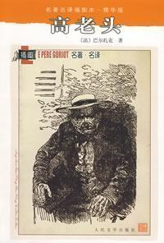
相关史事
《高老头》
《高老头》的主人公高老头
出身寒微，后来做粮食承包
商发了大财。他把大部分财
产给两个女儿作陪嫁，后来
却被女儿抛弃，一贫如洗，孤苦伶仃地病死在一家小公寓的阁楼上。《高老头》反映出在一切为了金钱的资本主义社会里，家庭也成为人们相互欺骗和掠夺的场所。

Slide 10
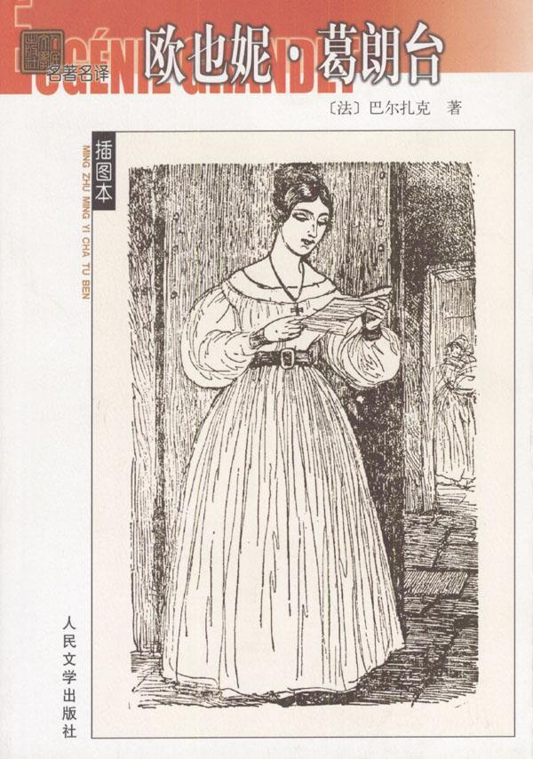
《欧也妮·葛朗台》
小说叙述了一个金钱毁灭人
性和造成家庭悲剧的故事，
围绕欧也妮的爱情悲剧这一
中心事件，以葛朗台家庭内
专制所掀起的阵阵波澜、家
庭外银行家和公证人两户之间的明争暗斗和欧也妮对夏尔·葛朗台倾心相爱而查理背信弃义的痛苦的人世遭遇三条相互交织的情节线索连串小说。
拿破仑用宝剑未能完成的事业，我将用笔杆来完成。
——巴尔扎克

Slide 11
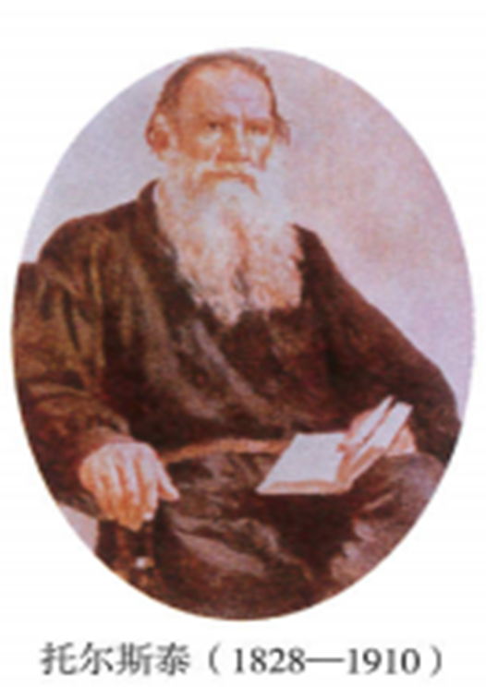
2、托尔斯泰
俄国伟大作家
主要作品：
《战争与和平》《复活》
《安娜 卡列尼娜》
评价：
被称为“俄国革命的镜子”
一个人不是因为美丽而可爱，而是因为可爱而美丽。 ——托尔斯泰

Slide 12

描绘俄国广阔的社会生活画面,歌颂俄国人民的爱国热情和英勇抗击拿破仑侵略者斗争精神。
zxxk
史诗和编年体特色的巨著

Slide 13
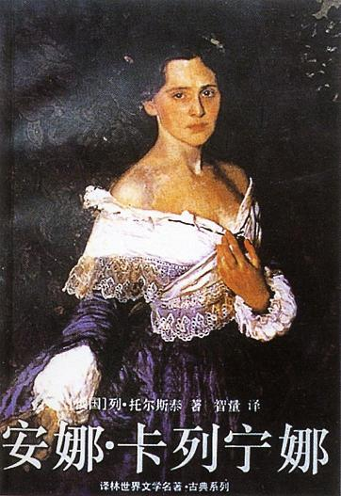

知识拓展
《安娜·卡列尼娜》
《复活》

Slide 14
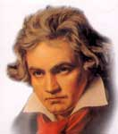
三、音乐美术大师
1、贝多芬
这一时期，德国诞生了一位天才的作曲家——贝多芬。他创作的音乐充满了超乎常人的想象力和激情，富有感染力。
（1770—1827）

Slide 15
代表作：
《英雄交响曲》
第三交响曲《英雄交响曲》是他的代表作之一。这首交响曲完成于1804年，是贝多芬第一部明确反映重大社会题材的作品，标志着贝多芬在思想上和艺术上的成熟。它气势磅礴，感情奔放，表达出作曲者对自由、平等和博爱的渴望。
《英雄交响曲》献给谁的？

Slide 16
人物扫描
贝多芬出生在一个音乐世家，8岁登台表演，22岁到维也纳学习音乐，逐渐名声大噪。贝多芬28岁就患有耳疾，后来两耳完全失聪。为克服失聪带来的困难，他曾将一支小木棒的一端插在钢琴箱里，一端咬在牙齿中间，在作曲时用来听音。这个特别的辨音器，至今还保存在德国波恩的贝多芬博物馆内。他的《英雄交响曲》用全新的风格，表现了他对英雄的理解，是一部不朽之作。该曲原本是应法国驻维也纳大使的请求，为拿破仑而写的，但在发表时，贝多芬得知拿破仑已经称帝的消息，愤怒地去掉了拿破仑的名字。

Slide 17
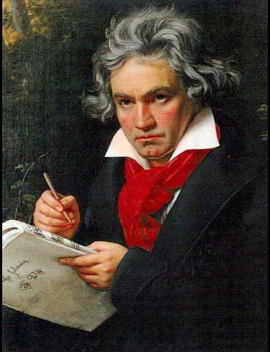
◆贝多芬的其它名作有哪些?
1、《第三(英雄)交响曲》
2、《第五(命运)交响曲》
3、《第六(田园)交响曲》
4、《第九(合唱)交响曲》
5、《月光奏鸣曲》
6、 钢琴曲《致爱丽丝》
你知道吗?

Slide 18
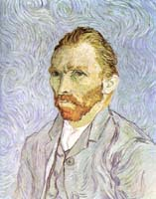
2、梵 高
近代的绘画艺术不断发展，涌现出一大批杰出的画家。荷兰的梵高是其中颇具代表性的一位。
（1853-1890）

Slide 19
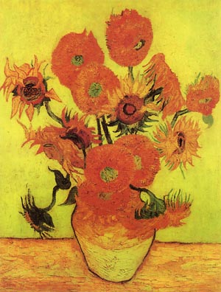
人物扫描
梵高27岁才开始画画，在短暂的艺术生涯中，他创作了大量的油画、素描和版画。由于风格独特，梵高的作品在他生前不为人所重视，很少能卖出去。梵高生活十分困窘，靠弟弟的接济才得以勉强度日。
向 日 葵

Slide 20
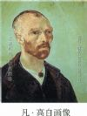
生前穷困潦倒，死后，他的作品曾经拍出了世界艺术品的最高价格的荷兰画家。
梵·高自画像

Slide 21
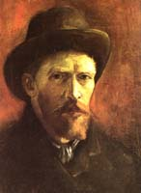
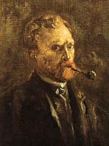
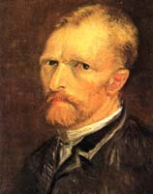
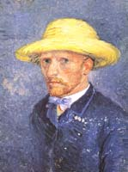
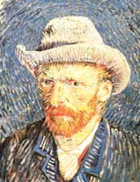
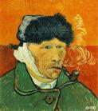
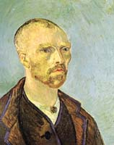
梵高自画像

Slide 22
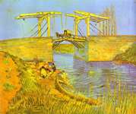
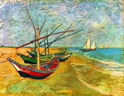
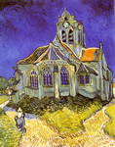
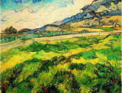
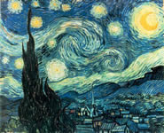
《兰格罗瓦的桥》
《船》
《奥弗的教堂》
《绿色的原野》
《星月之夜》

Slide 23
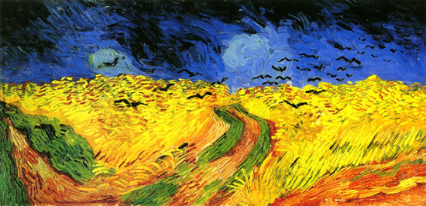
《乌鸦群飞的麦田》

Slide 24
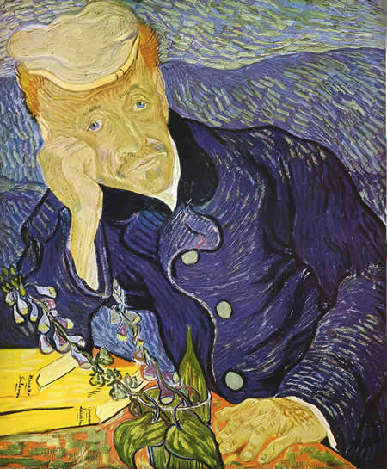
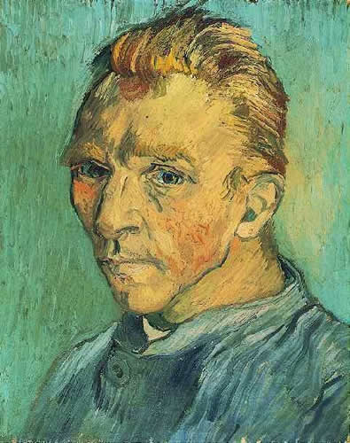
凡·高最昂贵的三幅画
《加谢医生的肖像》
1990年8250万美元
《没胡子的自画像》 1998年 7150万美元

Slide 25
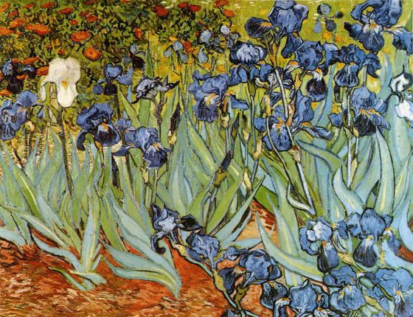
《鸢尾花》1988年在拍卖会上，5300万美元。

Slide 26
相信我吧，在艺术问题上，下面这句话是实在的：老老实实是最好的办法，宁肯不厌其烦是钻研，而不要投机取巧，哗众取宠。
--------凡高
此名言表达了艺术家怎样的品行？
不爱慕虚荣，扎实务实地探求艺术

Slide 27
本课
小结
万有引力定律
光学分析
微积分学
牛顿
科学家
著《物种起源》，提出“进化论”的观点
达尔文
文学
巨匠
巴尔扎克
小说集《人间喜剧》
托尔斯泰
《战争与和平》《安娜·卡列尼娜》《复活》
音乐美
术大师
贝多芬
《英雄交响曲》
梵高
《夜间的咖啡馆》《向日葵》

Slide 28

“如果我看的比别人更远些，那是因为我站在巨人的肩膀上。 ——牛顿”
“不要希图成为一个成功的人，而要努力成为一个有价值的人。
——爱因斯坦”
祝同学们学习进步！

